Slide 1
Acordurile romaniei cu fmi
Proiect realizat de :
Perju rares
Alistar daniel

Slide 2
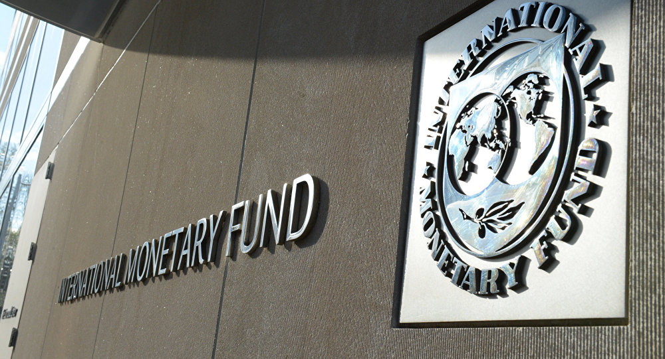

Slide 3
Ce este fmi ?
Fondul Monetar Internațional (FMI) este o organizație internațională cu 188 de state membre. A fost constituită prin Tratatul de la Bretton Woods din iulie 1944, având ca scop principal promovarea unei economii mondiale sănătoase.

Slide 4
Obiective principale
promovarea cooperării monetare internaționale și a stabilității valutare
stimularea creșterii economice
asigurarea unui nivel înalt de ocupare a forței de muncă
acordare de asistență financiară temporară pentru țările care se confruntă cu dezechilibre ale balanțelor de plăți

Slide 5
Functii
monitorizează acțiunile și politicile economice și financiare din țările membre, precum și la nivel global
acordă asistență tehnică
creditarea țărilor membre cu dezechilibre în balanța de plăți

Slide 6
resurse
Resursele fondului sunt asigurate din contribuția statelor membre, prin plata unor cote în funcție de puterea economică a fiecărei țări. Fiecare stat achita cota sa la Fond în proporție de 25% într-una dintre valutele acceptate pe plan internațional (dolarul american, euro, yenul japonez sau lira sterlină) sau în DST , iar restul de 75% în moneda națională. Cotele sunt revizuite la fiecare 5 ani. În urma unei majorări cu 45% a cotei de subscriere începând cu 22 ianuarie 1999, totalul acestor cote se ridică în prezent la aproximativ 311 miliarde de dolari americani. Puterea de vot a fiecărei țări este proporțională cu cota subscrisă.
FMI răspunde în fața guvernelor din țările membre. Organismele de conducere sunt: Consiliul Guvernatorilor, Comitetul Financiar și Monetar Internațional și Consiliul Director. În vârful structurii organizaționale se află Consiliul Guvernatorilor, format din guvernatorii băncilor centrale sau miniștrii de finanțe din fiecare dintre cele 188 de state membre. Toți guvernatorii se întâlnesc o dată pe an în cadrul Întâlnirii Anuale a FMI și a Băncii Mondiale. Consiliul Director este format din 24 de membri și conduce activitățile curente.

Slide 7
Cum a ajuns romania sa colaboreze cu fmi
Pentru a face faţă crizei România a de­venit unul dintre cei mai mari clienţi ai FMI din Uniunea Europeană şi continuă în mod atipic să beneficieze şi de asistenţa tehnică şi financiară a Băncii Mondiale, aflân­du-se pe locul al treilea ca vo­lum al in­vesti­ţiilor în por­tofoliul BERD.

Slide 8
Istoria acordurilor cu fmi
Istoria acordurilor României cu FMI a început în urmă cu aproape 40 de ani, în anul 1975. Cu excepţia guvernelor Isărescu şi Tăriceanu, celelalte guverne postdecembriste au încheiat acorduri de finanţare cu instituţia financiară internatională, fără însă să le respecte pe cele mai multe.
După 1990, România a semnat şapte acorduri stand-by cu FMI, fiecare program fiind însoţit de un împrumut, condiţionat de îndeplinirea anumitor angajamente de reformă. Totodată, au existat două acorduri stand-by preventive.

Slide 9
Până la începutul crizei financiare, un singur acord, cel din 2001, a fost cu greu dus până la capăt, după numeroase derogări şi întârzieri, fiind finalizat în luna octombrie a anului 2003. La începutul lunii iulie 2004 a fost încheiat un nou acord stand-by, preventiv de această dată. Programul nu a fost finalizat, fiind încheiată doar prima evaluare.
În primăvara anului 2009, România a convenit asupra unui pachet de finanţare externă de la FMI, UE, Banca Mondială şi BERD în sumă de 19,95 mld. euro, reprezentând cel mai mare credit extern din istoria ţării şi aproape jumătate din bugetul pe 2009. FMI a decis să pună la dispoziţia autorităţilor fonduri de circa 13 mld. euro, printr-un acord stand-by pe doi ani.
România a finalizat în iunie 2013, după o prelungire de trei luni, un acord preventiv cu FMI şi UE de 5 mld. euro, parafat în 2011.

Slide 10
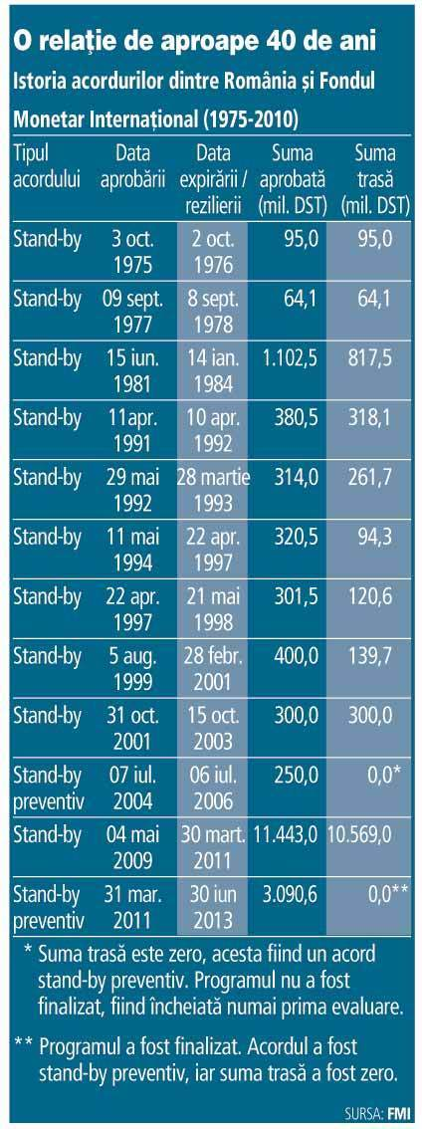

Slide 11
Multumim pentru atentie

